Slide 1
МИНИСТЕРСТВО НАУКИ И ВЫСШЕГО ОБРАЗОВАНИЯ РОССИЙСКОЙ ФЕДЕРАЦИИ ФЕДЕРАЛЬНОЕ ГОСУДАРСТВЕННОЕ БЮДЖЕТНОЕ ОБРАЗОВАТЕЛЬНОЕ УЧРЕЖДЕНИЕ ВЫСШЕГО ОБРАЗОВАНИЯ «ВОРОНЕЖСКИЙ ГОСУДАРСТВЕННЫЙ ТЕХНИЧЕСКИЙ УНИВЕРСИТЕТ» (ФГБОУ ВО «ВГТУ», ВГТУ)
Основы работы с системой управления версиями Git
Студент: Фролов Д.С.
Группа: змИИВТ-241
Воронеж – 2024

Slide 2
Цель и задачи
Цель лабораторной работы: изучить назначение распределенной системы управления версиями, освоить процесс создания репозитория и основы управления версиями файлов.
Задачи:
- создание профиля и репозитория на платформе github;
- установка git, запуск;
- создание ветки для отработки своего проекта;
- изучение основных команд git;
- клонирование удаленного репозитория на локальный компьютер;
- создание файла с данными о себе, изменение файла и отправка соответствующих изменений из локального репозитория на удаленный;
- откат изменений до предыдущего коммита.

Slide 3
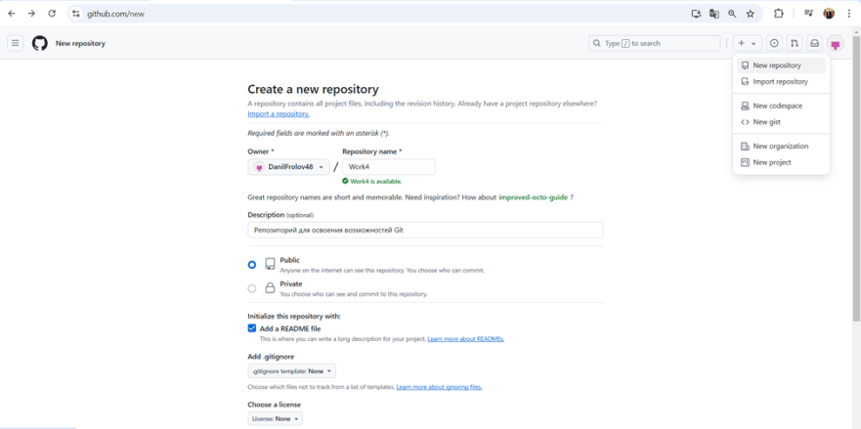
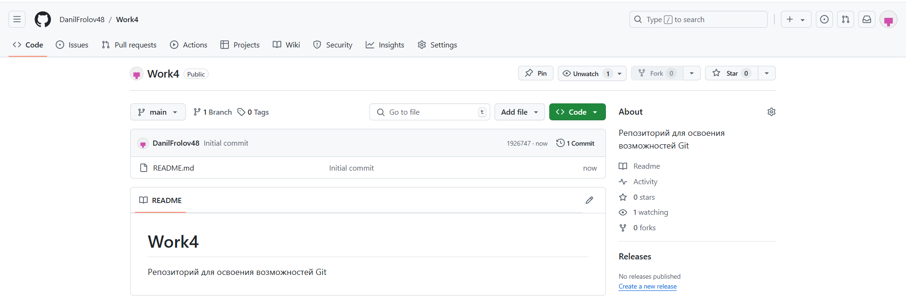
Создание репозитория
Создание репозитория
Результат создания репозитория

Slide 4
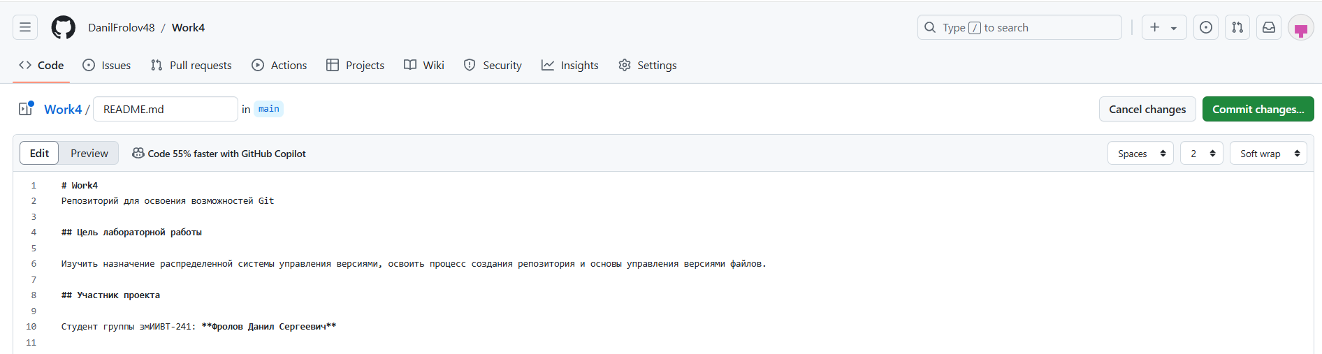
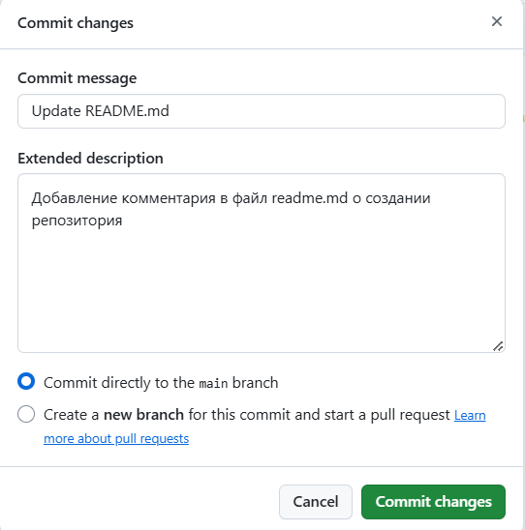
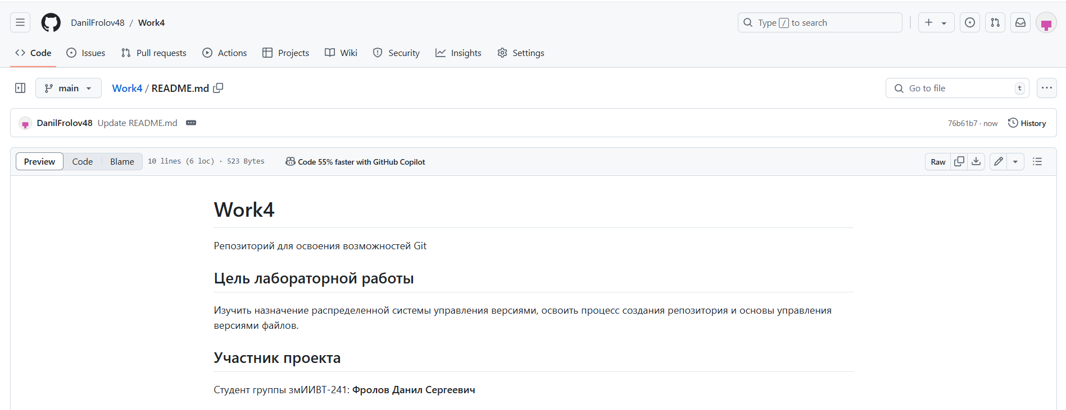
Добавление комментария в файл «readme.md»
Добавление комментария в файл «readme»
Окно «Commit changes»
Результат создания комментария в «readme.md»

Slide 5
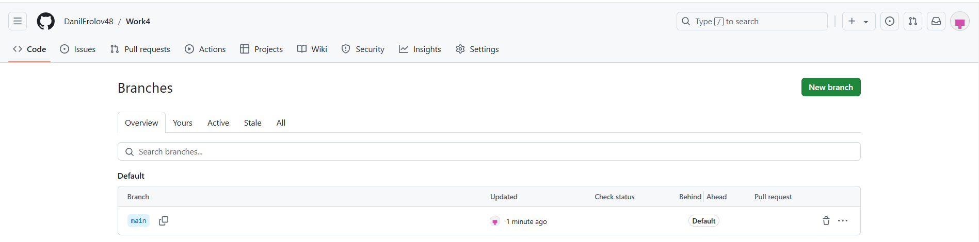
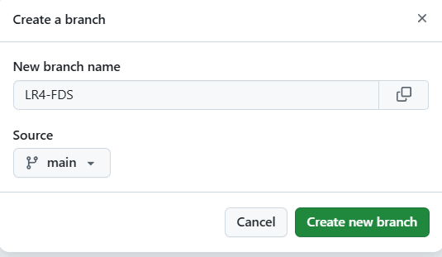
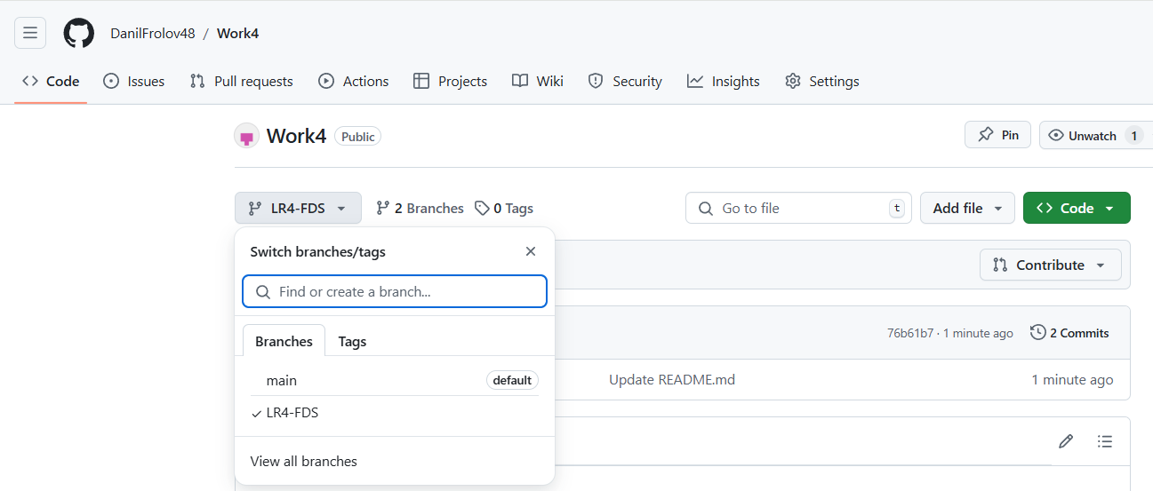
Создание ветки «LR4-FDS»
Просмотр всех ветвей
Создание ветки «LR4-FDS»
Результат создания новой ветки и переключение на нее

Slide 6
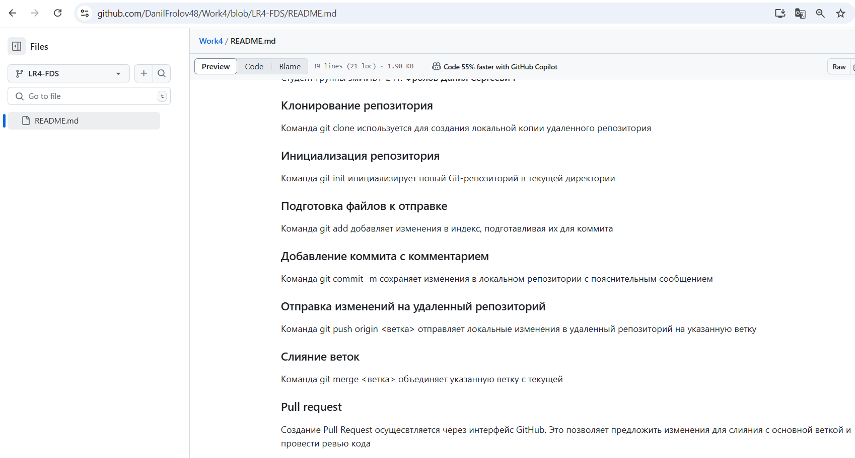
Изучение основных команд git
Описание основных команд git в файле «readme.md» в своей ветке

Slide 7
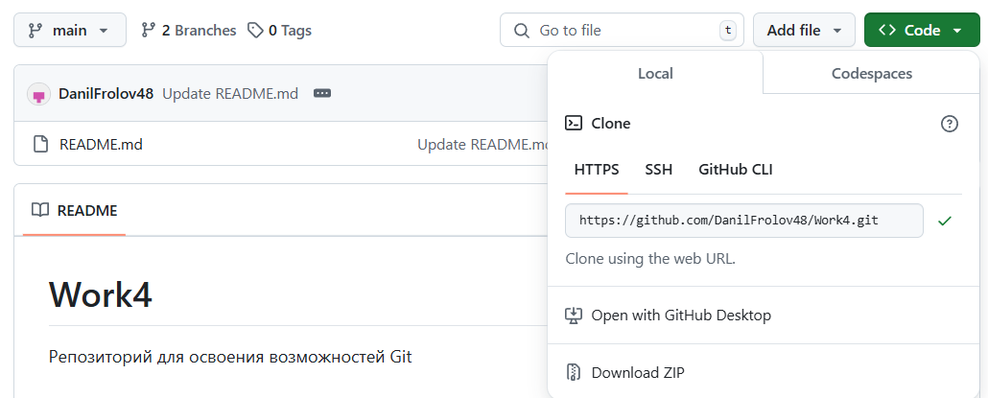
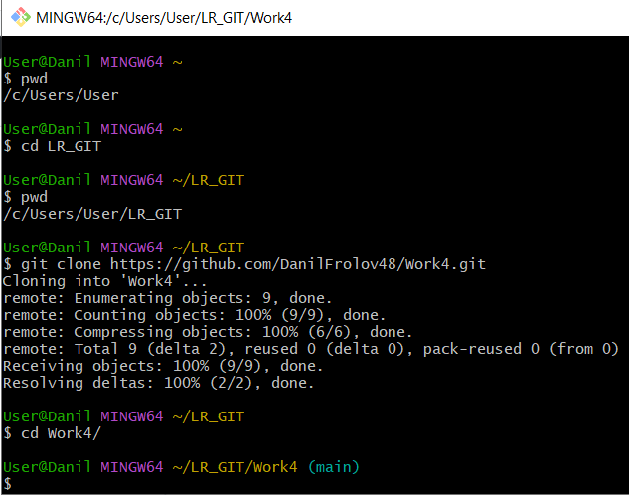
Клонирование удаленного репозитория на локальный компьютер
Копирование ссылки
на репозиторий
Клонирование удаленного репозитория на локальный компьютер

Slide 8
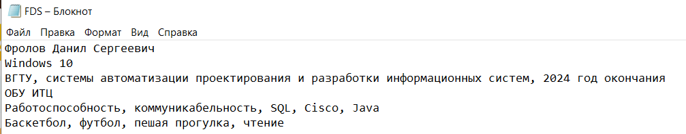
Создание в локальном репозитории текстового файла
Создание в локальном репозитории текстового файла

Slide 9
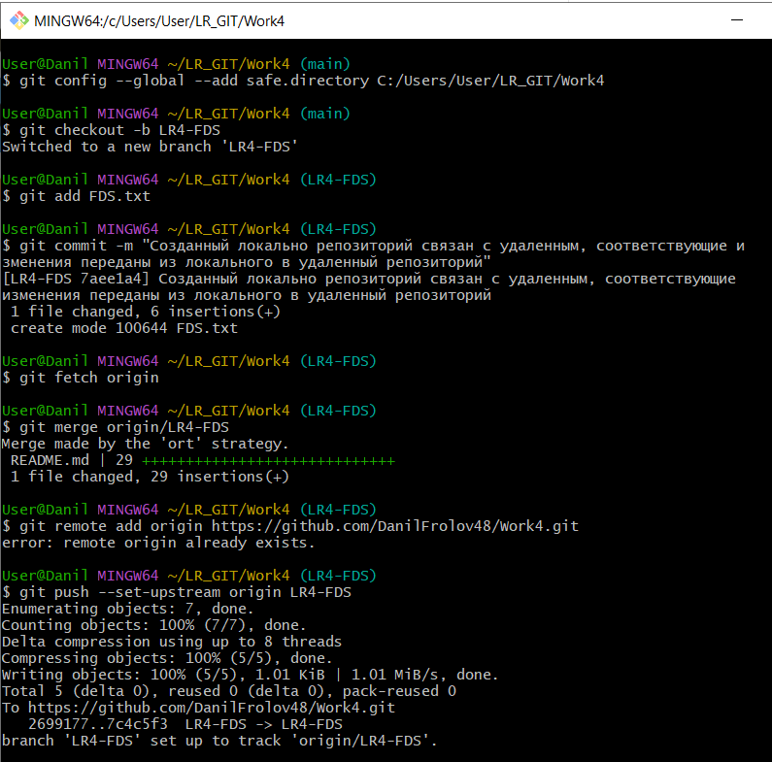
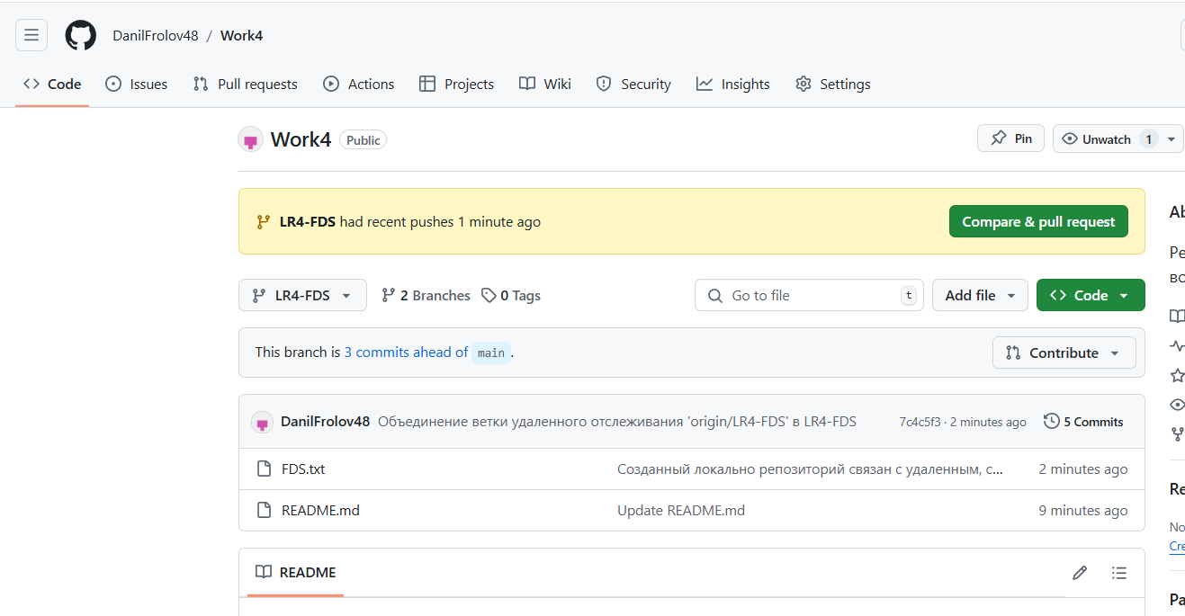
Отправление изменений из локального репозитория в удаленный
Отправление изменений из
локального репозитория
в удаленный
Появление изменений

Slide 10
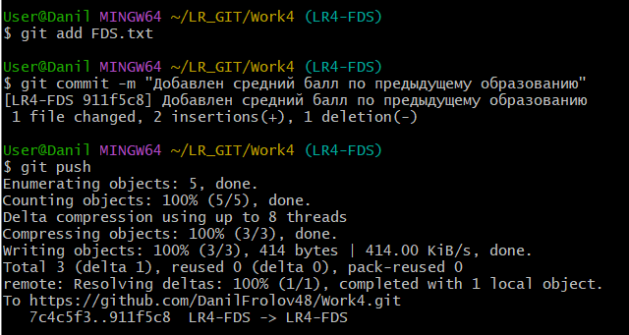
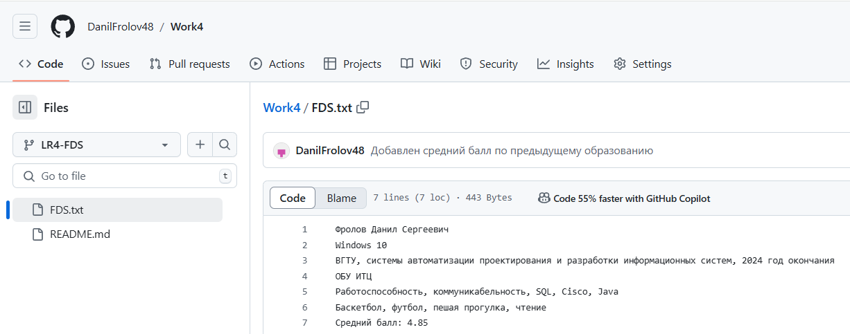
Добавление среднего балла в файл «FDS.txt» и отправка изменений на удаленный репозиторий
Отправление изменений
на удаленный репозиторий
Отображение
изменений
в файле «FDS.txt»

Slide 11
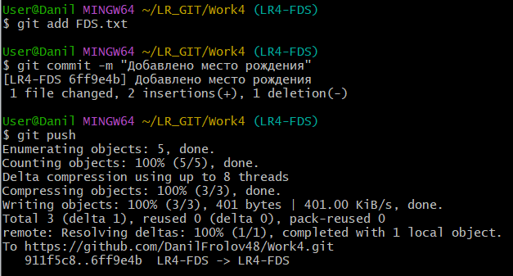
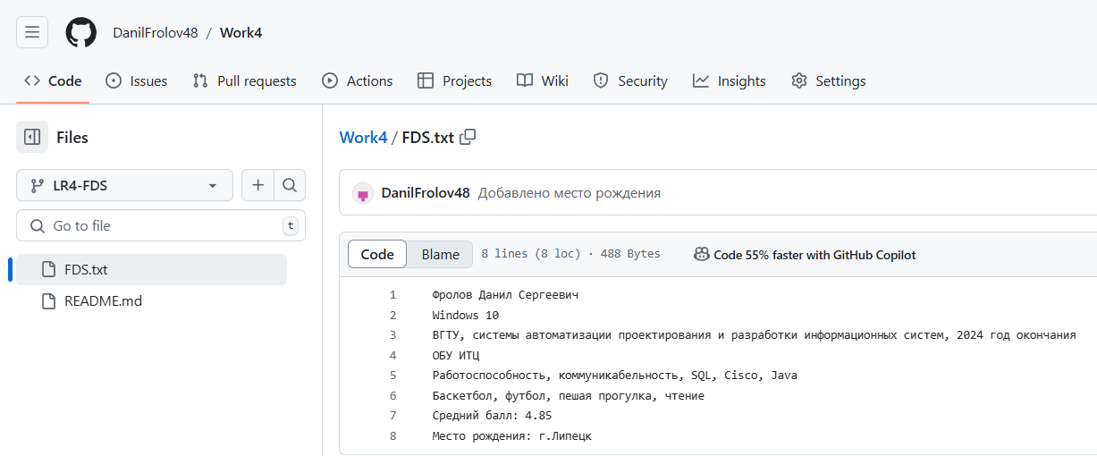
Добавление места рождения в файл «FDS.txt» и отправка изменений на удаленный репозиторий
Отправление изменений
на удаленный репозиторий
Отображение изменений
в файле «FDS.txt»

Slide 12
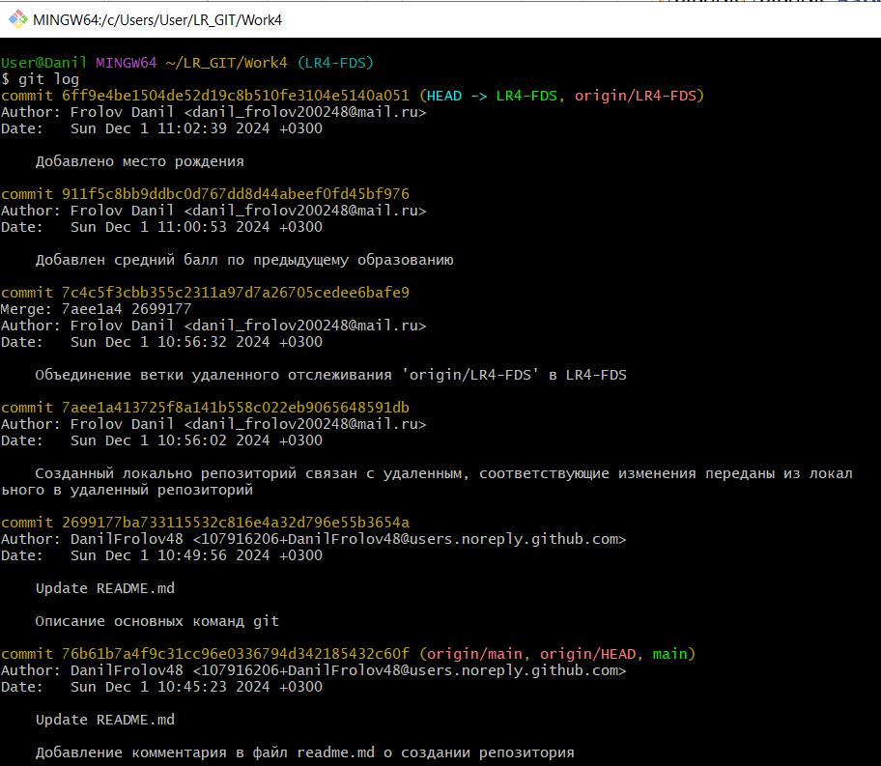
Откат изменений до момента указания информации о месте рождения
Выполнение команды
git log

Slide 13
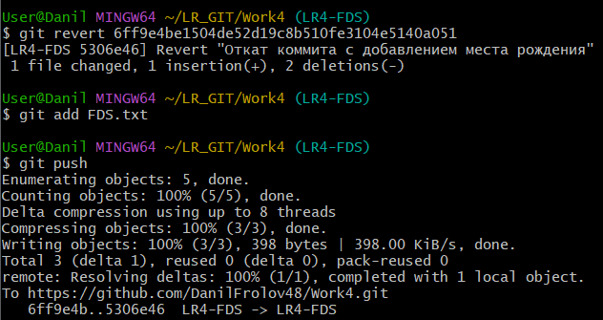
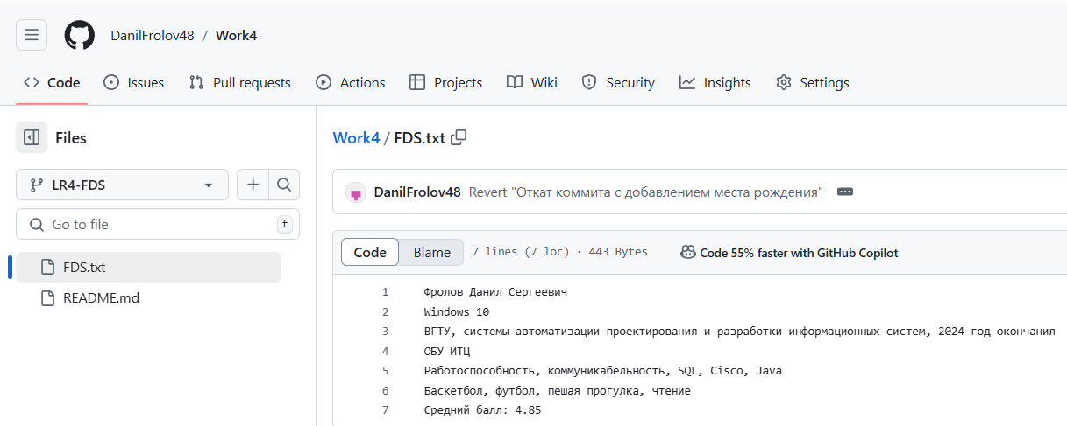
Откат изменений до момента указания информации о месте рождения
Выполнение отката изменений
до предыдущего коммита
Результат выполнения
отката

Slide 14
Вывод по лабораторной работе
В результате выполнения данной лабораторной работы было изучено назначение распределенной системы управления версиями, освоен процесс создания репозитория и основы управления версиями файлов

